Slide 1
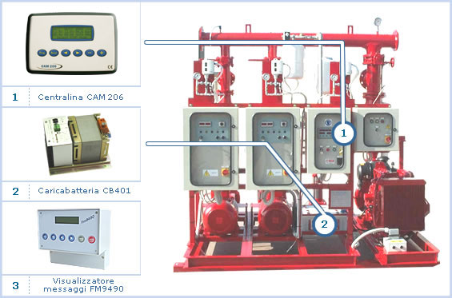
CORPO NAZIONALE DEI VIGILI DEL FUOCO
COMANDO PROVINCIALE VIGILI DEL FUOCO CASERTA
Dipartimento dei Vigili del Fuoco, del Soccorso Pubblico e della Difesa Civile
Gli impianti di protezione attiva antincendio
DM 20 DICEMBRE 2012
Regola tecnica di prevenzione incendi per gli
impianti di protezione attiva contro l'incendio installati nelle attività soggette ai controlli di prevenzione incendi

Slide 2
Corso di specializzazione in prevenzione incendi Ordine degli ingegneri della Provincia di Caserta – 14 Marzo 2013
DM 20 DICEMBRE 2012
ing. Angelo De Dona
Comando Provinciale VVF Caserta
Regola tecnica di prevenzione incendi per gli impianti di protezione attiva contro l'incendio installati nelle attività soggette ai controlli di prevenzione incendi

Slide 3
DM 20 DICEMBRE 2012
Finalità.
disciplina la progettazione, la costruzione, l'esercizio e la manutenzione degli impianti di protezione attiva contro l'incendio, installati nelle attività soggette ai controlli di prevenzione incendi, se:
previsti da specifiche regole tecniche in materia;
richiesti dai Comandi provinciali dei vigili del fuoco nell'ambito dei procedimenti di prevenzione incendi, di cui al decreto del Presidente della Repubblica l° agosto 2011, n. 151.

Slide 4
DM 20 DICEMBRE 2012
Campo di applicazione
Impianti di nuova costruzione
Impianti esistenti al 4 Aprile 2013 nel caso siano oggetto di interventi comportanti la loro modifica sostanziale, (trasformazione della tipologia dell'impianto originale o ampliamento della sua dimensione tipica oltre il 50% dell'originale, ove non diversamente definito da specifica regolamentazione o norma.

Slide 5
DM 20 DICEMBRE 2012
non si applicano per gli impianti a servizio di attività a rischio di incidente rilevante di cui al decreto legislativo 17 agosto 1999, n. 334 e successive modificazioni.
non si applicano agli impianti installati nelle attività regolamentate dalle seguenti disposizioni:
DPR 30 giugno 1995, n. 418 recante «Regolamento concernente norme di sicurezza antincendio per gli edifici di interesse storico-artistico destinati a biblioteche ed archivi»;
DPR 24 ottobre 2003, n.340, recante «Regolamento recante disciplina per la sicurezza degli impianti di distribuzione stradale di G.P.L. per autotrazione», e successive modificazioni;

Slide 6
DM 20 DICEMBRE 2012
DM 20 maggio 1992, n. 569, recante «Regolamento concernente norme di sicurezza antincendio per gli edifici storici e artistici destinati a musei, gallerie, esposizioni e mostre»;
DM 13 ottobre 1994, recante «Approvazione della regola tecnica di prevenzione incendi per la progettazione, la costruzione, l'installazione e l'esercizio dei depositi di G.P.L. in serbatoi fini di capacita' complessiva superiore a 5 m³ e/o in recipienti mobili di capacita' complessiva superiore a 5000 kg»;
DM 18 maggio 1995 recante «Approvazione della regola tecnica di prevenzione incendi per la progettazione, costruzione ed esercizio dei depositi di soluzioni idroalcoliche»;
DM 24 maggio 2002, recante «Norme di prevenzione incendi per la progettazione, costruzione ed esercizio degli impianti di distribuzione stradale di gas naturale per autotrazione» e successive modificazioni;

Slide 7
DM 20 DICEMBRE 2012
DM 14 maggio 2004, pubblicato recante «Approvazione della regola tecnica di prevenzione incendi per l'installazione e l'esercizio dei depositi di gas di petrolio liquefatto con capacità complessiva non superiore a 13 m³».

Slide 8
DM 20 DICEMBRE 2012
Obiettivi
ridurre le conseguenze degli incendi a mezzo di rivelazione, segnalazione allarme, controllo o estinzione, evacuazione di fumo e calore.

Slide 9
DM 20 DICEMBRE 2012
Responsabilità
I parametri e le caratteristiche utilizzati per la progettazione degli impianti sono individuati dai soggetti responsabili della valutazione del rischio di incendio e della progettazione.
Gli enti e i privati, responsabili delle attività in cui sono installati gli impianti, hanno l'obbligo di mantenere le condizioni che sono state valutate per l'individuazione dei parametri e delle caratteristiche

Slide 10
DM 20 DICEMBRE 2012
la progettazione, l'installazione, l'esercizio e la manutenzione degli impianti di protezione attiva o Sistemi di protezione attiva contro l'incendio devono essere eseguiti in conformità alla regola dell'arte e a quanto di seguito riportato:

Slide 11
DM 20 DICEMBRE 2012
PROGETTAZIONE
I progetti devono essere elaborati secondo la regola dell'arte e nel rispetto della legislazione vigente (Decreto 37/2008).
Il progetto è obbligatorio per l'installazione, la trasformazione e l'ampliamento degli impianti.
Se il progetto segue le norme tecniche (UNI, CEI etc..) il progetto è redatto secondo la regola dell'arte da un tecnico abilitato
Se il progetto segue le norme pubblicate da organismi di standardizzazione internazionalmente riconosciuti nel settore antincendio, come ad esempio le NFPA, il progetto è redatto da un professionista antincendio, dunque iscritto nelle liste del ministero dell'Interno.

Slide 12
DM 20 DICEMBRE 2012
INSTALLAZIONE
devono essere installati a regola d'arte, seguendo il progetto, le vigenti normative e le regolamentazioni tecniche applicabili.
Al termine dei lavori l'impresa installatrice dovrà fornire al responsabile dell'attività, oltre a quanto già previsto dalla normativa vigente (DICHIARAZIONE DI CONFROMITA’), la documentazione finale richiamata dalla norma impiegata per la progettazione e installazione dell'impianto, nonché il manuale d'uso e manutenzione dello stesso.
Tale documentazione è tenuta, dal responsabile dell'attività, a disposizione per eventuali controlli da parte delle autorità competenti.

Slide 13
DM 20 DICEMBRE 2012
ESERCIZIO E MANUTENZIONE
L'esercizio e la manutenzione degli impianti oggetto del presente decreto devono essere effettuati secondo la regola dell'arte ed essere condotti in accordo alla regolamentazione vigente ed a quanto indicato nelle norme tecniche pertinenti e nel manuale d'uso e manutenzione dell’impianto.
Il manuale d'uso e manutenzione dell'impianto è fornito al responsabile dell’attività, dall’impresa installatrice o, per impianti privi dello stesso manuale, eseguiti prima dell'entrata in vigore del presente decreto, da un professionista antincendio.
Le operazioni da effettuare sugli impianti e la loro cadenza temporale sono quelle indicate dalle norme tecniche pertinenti, nonché dal manuale d'uso e manutenzione dell’impianto.
La manutenzione sugli impianti e sui componenti che li costituiscono è eseguita da personale esperto in materia, sulla base della regola dell’arte, che garantisce la corretta esecuzione delle operazioni svolte.

Slide 14
DM 20 DICEMBRE 2012 - documentazione
DOCUMENTAZIONE DA PRESENTARE AI FINI DELLA VALUTAZIONE DEI PROGETTI
Impianti da realizzare secondo le norme pubblicate dall'Ente di Normalizzazione Europea:
  la documentazione da presentare è costituita dalla specifica dell’impianto che si intende realizzare a firma di tecnico abilitato.
Impianti da realizzare secondo le norme pubblicate da organismi di standardizzazione internazionalmente riconosciuti nel settore antincendio:
  la documentazione da presentare è costituita dalla specifica dell’impianto che si intende realizzare a firma di professionista antincendio

Slide 15
DM 20 DICEMBRE 2012 - documentazione
SPECIFICA DELL’IMPIANTO:
richiamo della norma di progettazione che si intende applicare;
la classificazione del livello di pericolosità, ove previsto
lo schema a blocchi dell’impianto che si intende realizzare
sintesi dei dati tecnici che descrivono le prestazioni dell'impianto,
Caratteristiche dimensionali dell’impianto:
  portate specifiche,
  pressioni operative,
  caratteristica e durata dell'alimentazione dell'agente estinguente, l'estensione dettagliata dell'impianto, ecc.)
Caratteristiche dei componenti da impiegare nella sua realizzazione:
  tubazioni,
  erogatori,
  sensori,
  riserve di agente estinguente,
  aperture di evacuazione,
  aperture di afflusso, ecc.).

Slide 16
DM 20 DICEMBRE 2012 - documentazione
DOCUMENTAZIONE DA PRESENTARE AI FINI DEI CONTROLLI DI PREVENZIONE INCENDI
Impianti realizzati secondo le norme pubblicate dall'Ente di normalizzazione Europea:
per gli impianti ricadenti nel campo di applicazione del decreto interministeriale 22 gennaio 2008, n. 37 e successive modificazioni, la documentazione da presentare è costituita dalla dichiarazione di conformità resa ai sensi dell'articolo 7 del citato decreto. Il progetto e gli allegati obbligatori devono essere consegnati al responsabile dell'attività e da questi tenuti a disposizione delle autorità competenti per eventuali controlli.
Per gli impianti non ricadenti nel campo di applicazione del decreto interministeriale 22 gennaio 2008, n. 37 e successive modificazioni, la documentazione da presentare è costituita dalla dichiarazione di corretta installazione e corretto funzionamento dell'impianto, di cui al decreto del Ministero dell'interno 7 agosto 2012, a firma dell'impresa installatrice, ovvero, per gli impianti privi della dichiarazione di conformità, ed eseguiti prima dell'entrata in vigore del presente decreto, dalla certificazione di rispondenza e di corretto funzionamento dell'impianto, di cui al sopra citato decreto, resa da un professionista antincendio. Il progetto e gli allegati dovranno essere consegnati al responsabile dell'attività e da questi tenuti a disposizione delle autorità competenti per eventuali controlli.

Slide 17
DM 20 DICEMBRE 2012
  Per gli impianti installati in attività per le quali sono stati utilizzati i criteri di valutazione del livello di rischio e di progettazione delle conseguenti misure compensative, previsti dal decreto del Ministro dell’interno del 9 maggio 2007, la documentazione di cui sopra dovrà essere integrata con la certificazione di rispondenza e di corretto funzionamento dell'impianto, a firma di professionista antincendio.
Impianti realizzati secondo norme pubblicate da organismi di standardizzazione internazionalmente riconosciuti nel settore antincendio:
  la documentazione da presentare è quella di cui alla precedente lettera a), primo comma, integrata dalla certificazione di rispondenza e di corretto funzionamento dell'impianto, a firma di professionista antincendio.

Slide 18
DM 20 DICEMBRE 2012 - esercizio
DOCUMENTAZIONE INERENTE L'ESERCIZIO
Le operazioni di controllo, manutenzione, devono essere annotate nel registro dei controlli di cui al Dlvo 81/2008 o articolo 6 del DPR 151/2011
Tale registro deve essere mantenuto aggiornato e reso disponibile ai fini dei controlli di competenza del Comando provinciale.

Slide 19
DM 20 DICEMBRE 2012 - progettazione
RETI DI IDRANTI NELLE ATTIVITÀ REGOLAMENTATE DA SPECIFICHE DISPOSIZIONI DI PREVENZIONE INCENDI
Ai fini della progettazione di un impianto idrico antincendio ad idranti, la regola tecnica stabilisce i livelli di pericolosità e quindi la tipologia di protezione da adottare anche in relazione alle caratteristiche dell’alimentazione idrica.
La necessità di realizzare una rete di idranti può inoltre essere stabilita nell'ambito della valutazione del rischio d'incendio.
Per le reti idranti da realizzare in una delle sottoelencate attività si applica la norma UNI 10779, ed i parametri di cui sopra sono individuati come di seguito specificato.
Ai fini della determinazione della continuità dell'alimentazione elettrica, la disponibilità del servizio potrà essere attestata mediante dati statistici relativi agli anni precedenti, analogamente a quanto specificato dalla norma UNI 10779 per l'alimentazione idrica.
Le attestazioni relative alla continuità dell'alimentazione idrica e/o elettrica sono rilasciate dagli Enti erogatori o da professionista antincendio.

Slide 20
DM 20 DICEMBRE 2012
Per gli impianti installati in attività per le quali sono stati utilizzati i criteri di valutazione del livello di rischio e di progettazione delle conseguenti misure compensative, previsti dal decreto del Ministro dell’interno del 9 maggio 2007 (APPROCCIO INGEGNERISTICO), la documentazione dovrà essere integrata con la certificazione di rispondenza e di corretto funzionamento dell'impianto, a firma di professionista antincendio.

Slide 21
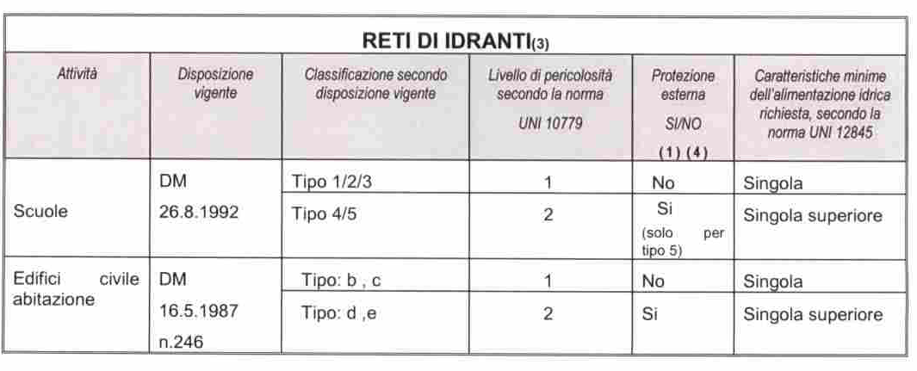

Slide 22
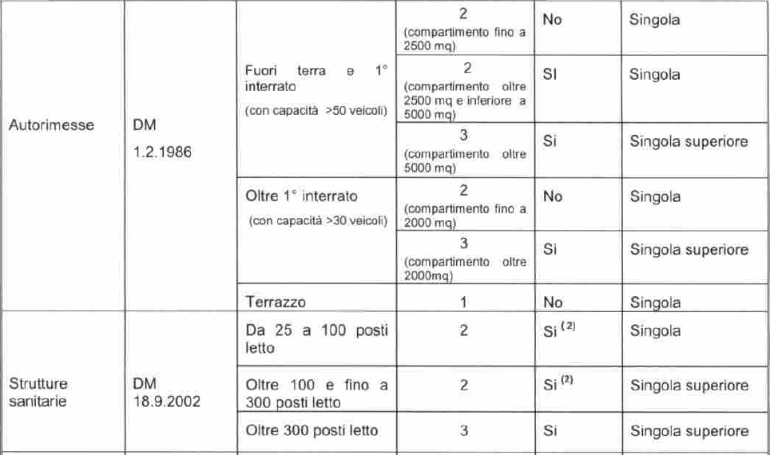

Slide 23
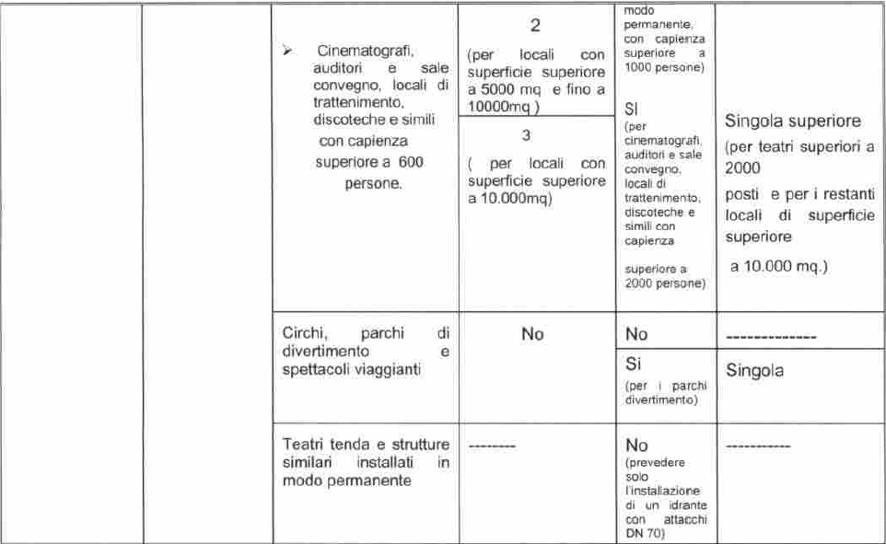

Slide 24
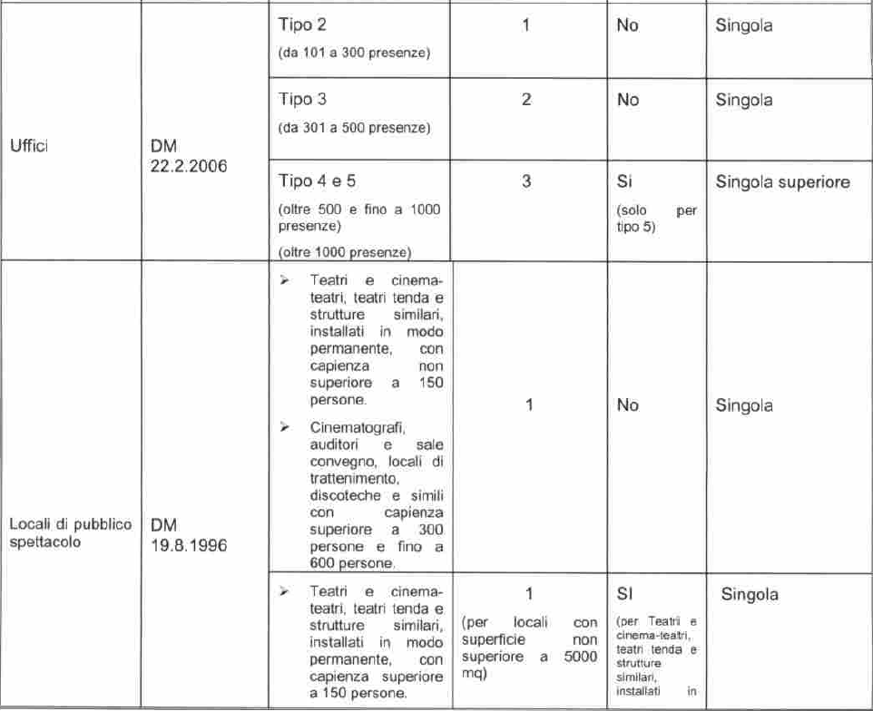

Slide 25
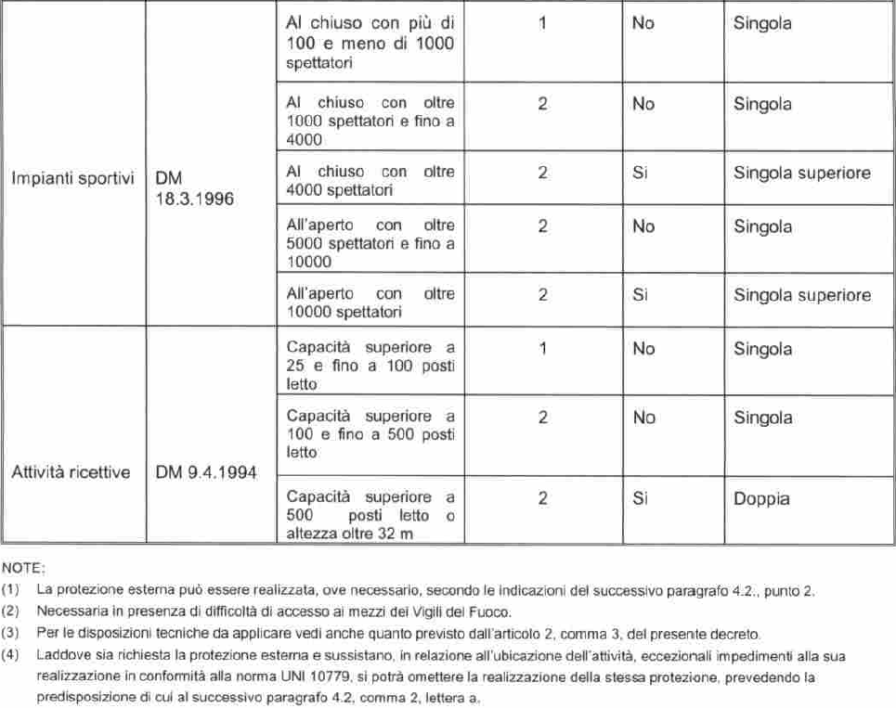

Slide 26
DM 20 DICEMBRE 2012
RETI DI IDRANTI NELLE ATTIVITÀ NON REGOLAMENTATE DA SPECIFICHE DISPOSIZIONI DI PREVENZIONE INCENDI
Per le attività non regolamentate da specifiche disposizioni di prevenzione incendi, la necessità di prevedere l'installazione di una rete di idranti, la definizione dei livelli di pericolosità e le tipologie di protezione, nonché le caratteristiche dell'alimentazione idrica, ai fini dell'applicazione della norma UNI 10779, ove applicabile, sono stabilite dal progettista sulla base della valutazione del rischio d'incendio di cui alla normativa vigente.
Quanto sopra potrà anche essere valutato dal Comando provinciale, nell'ambito dei procedimenti di prevenzione incendi di cui al decreto del Presidente della Repubblica 1° agosto 2011, n. 151.

Slide 27
DM 20 DICEMBRE 2012
Per la protezione esterna si applicano le seguenti specifiche disposizioni integrative della norma UNI 10799:
a) Nelle attività con livello di pericolosità 3, per le quali non sia prevista alcuna protezione esterna, dovrà essere comunque installato, in posizione accessibile e sicura, almeno un idrante esterno soprasuolo o sottosuolo conforme, rispettivamente, alle norme UNI EN 14384 e UNI EN 14339, atto al rifornimento dei mezzi di soccorso dei vigili del fuoco. Tale idrante, collegato alla rete pubblica o privata, dovrà assicurare un'erogazione minima di 300 l/min per almeno 90 minuti

Slide 28
DM 20 DICEMBRE 2012
DISPOSIZIONI PER GLI IMPIANTI SPRINKLER
Per la progettazione, installazione e manutenzione dei sistemi automatici a pioggia, tipo sprinkler, può essere utilizzata la norma UNI EN 12845.
A tale norma si potrà fare riferimento, per quanto applicabile, per la definizione dei requisiti minimi da soddisfare nella progettazione, installazione e manutenzione di impianti sprinkler installati nelle attività soggette ai controlli di prevenzione incendi.
Il ricorso a norme diverse dalla norma UNI EN 12845 è ammesso limitatamente a quelle pubblicate da organismi di standardizzazione, internazionalmente riconosciuti nel settore antincendio. In tal caso, l'adozione dovrà essere integrale, inclusa la tipologia ed il dimensionamento dell'alimentazione idrica e delle eventuali misure accessorie, fatti salvi gli obblighi connessi all'impiego di prodotti soggetti a normativa comunitaria di armonizzazione.

Slide 29
DM 20 DICEMBRE 2012
IMPIANTI SPRINKLER NELLE ATTIVITÀ REGOLAMENTATE DA SPECIFICHE DISPOSIZIONI DI PREVENZIONE INCENDI
Le regole tecniche di prevenzioni incendi definiscono, relativamente ai sistemi automatici a pioggia, tipo sprinkler, la necessità di prevedere la realizzazione di detta protezione antincendio nonché la caratteristica dell'alimentazione idrica richiesta, La necessità di realizzare un sistema automatico a pioggia può inoltre essere stabilita nell'ambito della valutazione del rischio d’incendio di cui alla normativa vigente.
Per le attività indicate in tabella 2, già regolamentate prima della entrata in vigore del presente decreto, si applicano, ad integrazione delle prescrizioni contenute nei predetti provvedimenti, le indicazioni della stessa tabella.

Slide 30
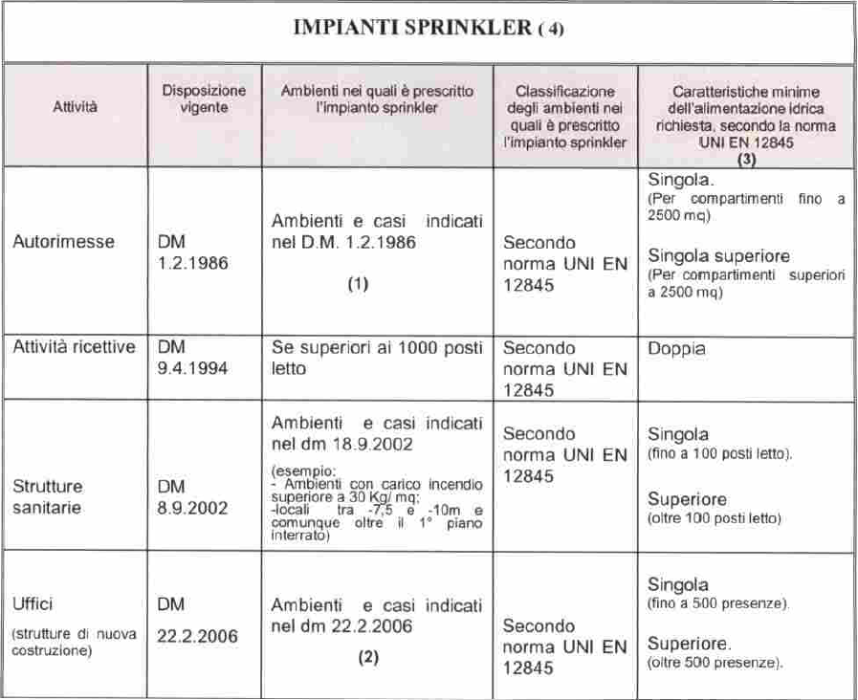

Slide 31
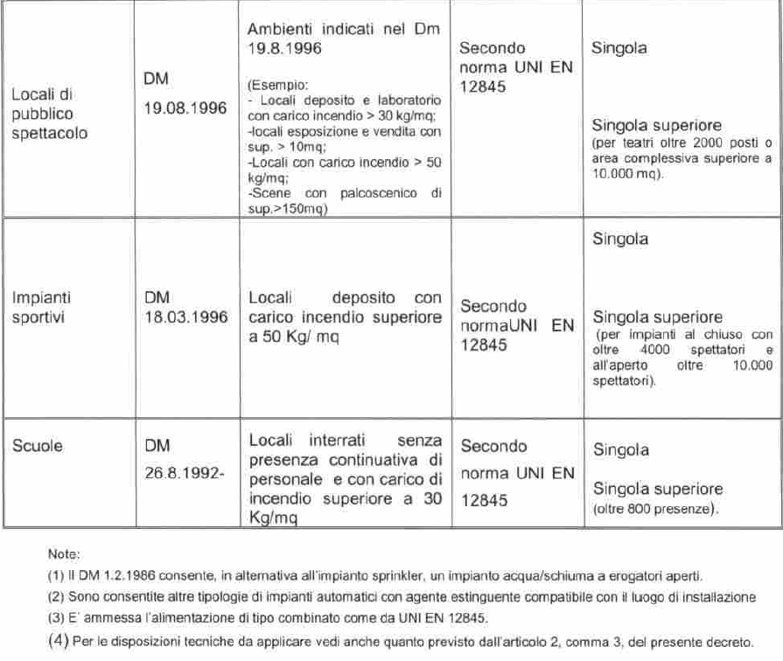

Slide 32
DM 20 DICEMBRE 2012
IMPIANTI SPRINKLER NELLE ATTIVITÀ NON REGOLAMENTATE DA SPECIFICHE DISPOSIZIONI DI PREVENZIONE INCENDI
La necessità di prevedere una protezione con impianti automatici a pioggia, tipo sprinkler, e la tipologia di alimentazione idrica prevista sono stabilite dal progettista sulla base della valutazione del rischio d'incendio di cui alla normativa vigente. Quanto sopra potrà anche essere valutato dal Comando provinciale nell'ambito dei procedimenti di prevenzione incendi di cui al decreto del Presidente della Repubblica 1° agosto 2011, n. 151.

Slide 33
DM 20 DICEMBRE 2012
DISPOSIZIONI PER GLI ALTRI IMPIANTI DI PROTEZIONE ATTIVA CONTRO L'INCENDIO
Per la progettazione, l'installazione, l'esercizio e la manutenzione di tali impianti si applicano le relative norme pubblicate dall'Ente di normalizzazione Europea o le norme pubblicate da organismi di standardizzazione internazionalmente riconosciuti nel settore antincendio, fatti salvi gli obblighi connessi all'impiego di prodotti soggetti a normativa comunitaria di armonizzazione.
Per gli impianti descritti nel presente paragrafo, possono essere applicate le norme di seguito elencate:
• UNI 9795 per gli Impianti di rivelazione e segnalazione allarme incendio;
• UNI EN 15004 e UNI 11280 per gli impianti che utilizzano agenti estinguenti gassosi;
• UNI 9494 per gli impianti di controllo del fumo e del calore;
• UNI EN 13565-2 per gli impianti a schiuma;
• UNI EN 12416-2 per gli impianti a polvere, la norma;
• UNI CEN/TS 14972 per gli impianti ad acqua nebulizzata;
• UNI CEN/TS 14816 per gli impianti spray ad acqua;
• UNI ISO 15779 per gli impianti ad aerosol condensato.
L'adozione di norme diverse da quelle pubblicate dall'Ente di Normalizzazione Europea dovrà essere seguita in ogni sua parte, fatti salvi gli obblighi connessi all’impiego di prodotti soggetti a normativa comunitaria di armonizzazione.

